Slide 1

5
3
3
مراجعة
الدرس 12
الدرس 11
الدرس 10
الدرس 9

Slide 2






أيقونات توجيهية
توجيهات الأستاذ(ة)
تعيين تلميذ للإجابة
المرور بين الصفوف
عرض فيديو
المرور للشريحة الموالية بعد عرض الفيديو
العمل في ثنائيات

Slide 3

برمجة الأسبوع الثالث
(ة)خاص بالأستاذ
الدرس 10
الدرس 9
الدرس 1
المتوسط الحسابي (2)
المتوسط الحسابي (1)
فصل الملايين: قراءة وكتابة
الدرس 12
الدرس 11
حل المسائل
المتوسط الحسابي (3)
مراجعة
مراجعة وتثبيت دروس الأسبوع

Slide 4
درس اليوم
(ة)خاص بالأستاذ
المتوسط الحسابي (1)

Slide 5

(ة)خاص بالأستاذ
مراحل الدرس
افتتاح الدرس
1
نمذجة
2
ممارسة موجهة
3
ممارسة مستقلة
4
اختتام الدرس
5

Slide 6
(ة)خاص بالأستاذ
عند نهاية الدرس
على الأقل 80% من المتعلمين سيكونون قادرين على:
أتعرف وأحسب المتوسط الحسابي لمجموعة من الأعداد

Slide 7




مرحباً سنتابع درسا جديدا

Slide 8

(ة)خاص بالأستاذ
افتتاح الدرس
1
تصحيح الواجبات المنزلية
الحساب الذهني

Slide 9

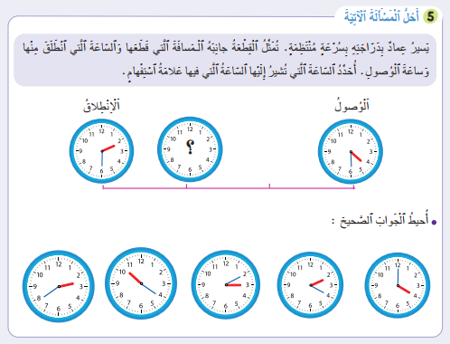
1
صححوا. لديكم دقيقة واحدة

Slide 10

(ة)خاص بالأستاذ

Slide 11

سنبدأ بالحساب الذهني. خذوا كراسات الحساب الذهني صفحة 15.

Slide 12
عرض فيديو الحساب الذهني

Slide 13
صححوا
123
301
111
101

Slide 14
(ة)خاص بالأستاذ
نمذجة
2
أحسب المتوسط الحسابي لمجموعة أعداد

Slide 15


الآن سنتعلم كيف نحسب المتوسط الحسابي لمجموعة من الأعداد

Slide 16

عرض فيديو النمذجة

Slide 17

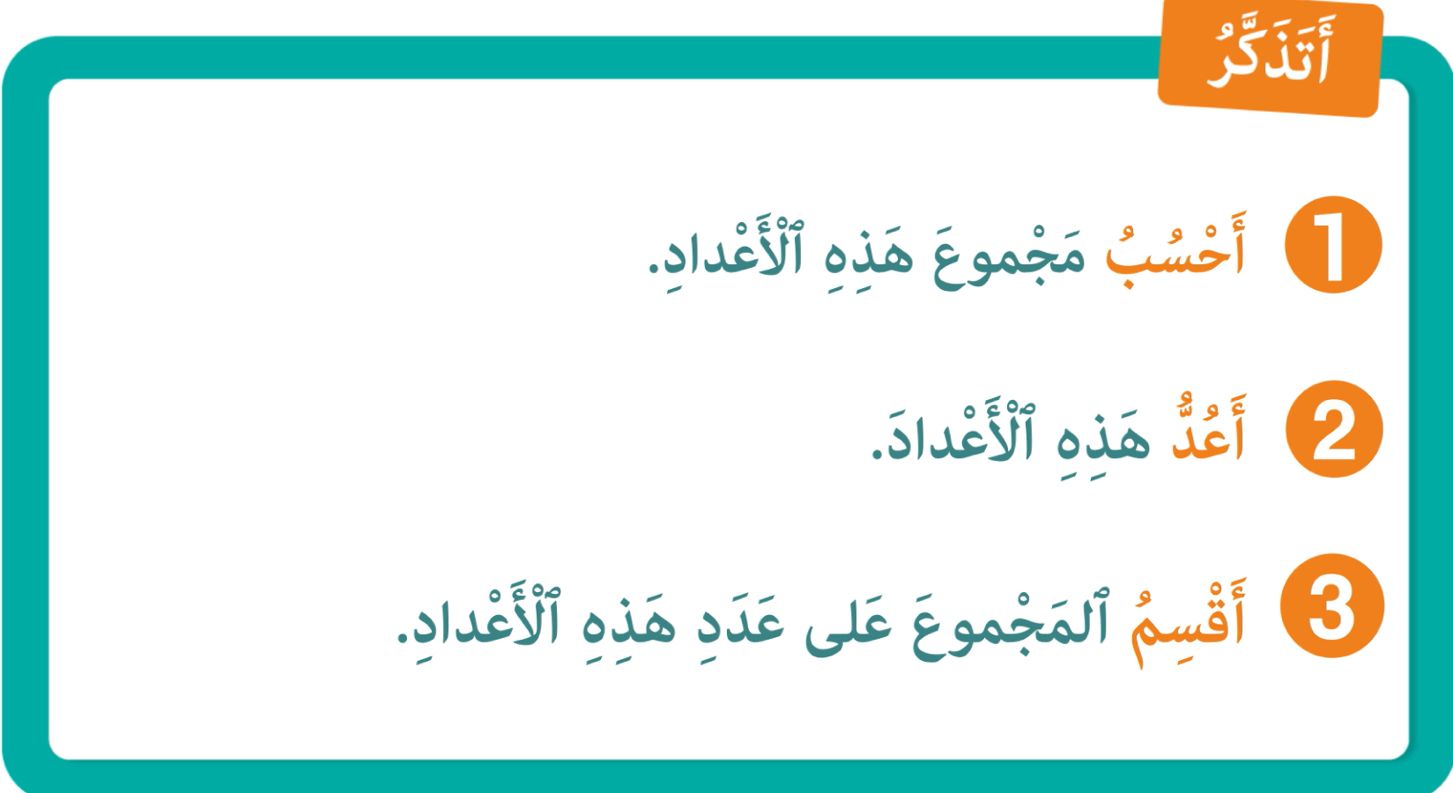
من يذكرنا بما تعلمناه؟

Slide 18
(ة)خاص بالأستاذ
الممارسة الموجهة 1
ممارسة موجهة
3
3
3
النشاط 1
النشاط 2
النشاط 3

Slide 19

خذوا ألواحكم.

Slide 20
ماذا نفعل في الخطوة الأولى؟
أقسم
3
أعد الأعداد
2
أحسب المجموع
1
حَصَلَ ياسينٌ في الْفُروضِ الْأَرْبَعَةِ في مادَّةِ التَّرْبِيَّةِ الْإِسْلامِيَّةِ
عَلى النُّقَطِ التّالِيَةِ: 6,5، 7، 8، و8,5.
ما الْمُعَدَّلُ الَّذي حَصَلَ عَلَيْهِ في مادَّةِ التَّرْبِيَّةِ الْإِسْلامِيَّةِ ؟

Slide 21
اكتبوا مجموع النقط الأربع على الألواح
أقسم
3
أعد الأعداد
2
أحسب المجموع
1
حَصَلَ ياسينٌ في الْفُروضِ الْأَرْبَعَةِ في مادَّةِ التَّرْبِيَّةِ الْإِسْلامِيَّةِ
عَلى النُّقَطِ التّالِيَةِ: 6,5، 7، 8، و8,5.
ما الْمُعَدَّلُ الَّذي حَصَلَ عَلَيْهِ في مادَّةِ التَّرْبِيَّةِ الْإِسْلامِيَّةِ ؟

Slide 22
ارفعوا الألواح

Slide 23
نصحح
أقسم
3
أعد الأعداد
2
أحسب المجموع
1
حَصَلَ ياسينٌ في الْفُروضِ الْأَرْبَعَةِ في مادَّةِ التَّرْبِيَّةِ الْإِسْلامِيَّةِ
عَلى النُّقَطِ التّالِيَةِ: 6,5، 7، 8، و8,5.
ما الْمُعَدَّلُ الَّذي حَصَلَ عَلَيْهِ في مادَّةِ التَّرْبِيَّةِ الْإِسْلامِيَّةِ ؟
6,5 + 7 + 8 + 8,5 = 30

Slide 24
ماذا نفعل في الخطوة الثانية؟
أقسم
3
أعد الأعداد
2
أحسب المجموع
1
حَصَلَ ياسينٌ في الْفُروضِ الْأَرْبَعَةِ في مادَّةِ التَّرْبِيَّةِ الْإِسْلامِيَّةِ
عَلى النُّقَطِ التّالِيَةِ: 6,5، 7، 8، و8,5.
ما الْمُعَدَّلُ الَّذي حَصَلَ عَلَيْهِ في مادَّةِ التَّرْبِيَّةِ الْإِسْلامِيَّةِ ؟
6,5 + 7 + 8 + 8,5 = 30

Slide 25
على الألواح، اكتبوا عدد الأعداد التي جمعناها
أقسم
3
أعد الأعداد
2
أحسب المجموع
1
حَصَلَ ياسينٌ في الْفُروضِ الْأَرْبَعَةِ في مادَّةِ التَّرْبِيَّةِ الْإِسْلامِيَّةِ
عَلى النُّقَطِ التّالِيَةِ: 6,5، 7، 8، و8,5.
ما الْمُعَدَّلُ الَّذي حَصَلَ عَلَيْهِ في مادَّةِ التَّرْبِيَّةِ الْإِسْلامِيَّةِ ؟
6,5 + 7 + 8 + 8,5 = 30

Slide 26
ارفعوا الألواح

Slide 27
نصحح،
أقسم
3
أعد الأعداد
2
أحسب المجموع
1
حَصَلَ ياسينٌ في الْفُروضِ الْأَرْبَعَةِ في مادَّةِ التَّرْبِيَّةِ الْإِسْلامِيَّةِ
عَلى النُّقَطِ التّالِيَةِ: 6,5، 7، 8، و8,5.
ما الْمُعَدَّلُ الَّذي حَصَلَ عَلَيْهِ في مادَّةِ التَّرْبِيَّةِ الْإِسْلامِيَّةِ ؟
6,5 + 7 + 8 + 8,5 = 30
عدد الأعداد 4

Slide 28
ماذا نفعل في الخطوة الثالثة؟
أقسم
3
أعد الأعداد
2
أحسب المجموع
1
حَصَلَ ياسينٌ في الْفُروضِ الْأَرْبَعَةِ في مادَّةِ التَّرْبِيَّةِ الْإِسْلامِيَّةِ
عَلى النُّقَطِ التّالِيَةِ: 6,5، 7، 8، و8,5.
ما الْمُعَدَّلُ الَّذي حَصَلَ عَلَيْهِ في مادَّةِ التَّرْبِيَّةِ الْإِسْلامِيَّةِ ؟
6,5 + 7 + 8 + 8,5 = 30
عدد الأعداد 4

Slide 29
على الألواح، احسبوا خارج المجموع على عدد الأعداد
أقسم
3
أعد الأعداد
2
أحسب المجموع
1
حَصَلَ ياسينٌ في الْفُروضِ الْأَرْبَعَةِ في مادَّةِ التَّرْبِيَّةِ الْإِسْلامِيَّةِ
عَلى النُّقَطِ التّالِيَةِ: 6,5، 7، 8، و8,5.
ما الْمُعَدَّلُ الَّذي حَصَلَ عَلَيْهِ في مادَّةِ التَّرْبِيَّةِ الْإِسْلامِيَّةِ ؟
6,5 + 7 + 8 + 8,5 = 30
عدد الأعداد 4

Slide 30
ارفعوا الألواح

Slide 31
نصحح،
أقسم
3
أعد الأعداد
2
أحسب المجموع
1
حَصَلَ ياسينٌ في الْفُروضِ الْأَرْبَعَةِ في مادَّةِ التَّرْبِيَّةِ الْإِسْلامِيَّةِ
عَلى النُّقَطِ التّالِيَةِ: 6,5، 7، 8، و8,5.
ما الْمُعَدَّلُ الَّذي حَصَلَ عَلَيْهِ في مادَّةِ التَّرْبِيَّةِ الْإِسْلامِيَّةِ ؟
6,5 + 7 + 8 + 8,5 = 30
عدد الأعداد 4
30 ÷ 4 = 7,5

Slide 32
على الألواح، اكتبوا المتوسط الحسابي للنقط الأربع
أقسم
3
أعد الأعداد
2
أحسب المجموع
1
حَصَلَ ياسينٌ في الْفُروضِ الْأَرْبَعَةِ في مادَّةِ التَّرْبِيَّةِ الْإِسْلامِيَّةِ
عَلى النُّقَطِ التّالِيَةِ: 6,5، 7، 8، و8,5.
ما الْمُعَدَّلُ الَّذي حَصَلَ عَلَيْهِ في مادَّةِ التَّرْبِيَّةِ الْإِسْلامِيَّةِ ؟
6,5 + 7 + 8 + 8,5 = 30
عدد الأعداد 4
30 ÷ 4 = 7,5

Slide 33
ارفعوا الألواح

Slide 34
نصحح،
أقسم
3
أعد الأعداد
2
أحسب المجموع
1
حَصَلَ ياسينٌ في الْفُروضِ الْأَرْبَعَةِ في مادَّةِ التَّرْبِيَّةِ الْإِسْلامِيَّةِ
عَلى النُّقَطِ التّالِيَةِ: 6,5، 7، 8، و8,5.
ما الْمُعَدَّلُ الَّذي حَصَلَ عَلَيْهِ في مادَّةِ التَّرْبِيَّةِ الْإِسْلامِيَّةِ ؟
6,5 + 7 + 8 + 8,5 = 30
عدد الأعداد 4
30 ÷ 4 = 7,5

Slide 35
(ة)خاص بالأستاذ
الممارسة الموجهة 1
ممارسة موجهة
3
3
3
النشاط 1
النشاط 2
النشاط 3

Slide 36
على الألواح احسبوا المتوسط الحسابي للأعداد التالية
3 ; 9 ; 6 ; 8 ; 4 ; 4 ; 8

Slide 37
نصحح، من يقوم ليشرح لنا الخطوات
3 + 9 + 6 + 8 + 4 + 4 + 8 = 42
عدد الأعداد 7
42 ÷ 7 = 6

Slide 38
(ة)خاص بالأستاذ
الممارسة الموجهة 1
ممارسة موجهة
3
3
3
النشاط 1
النشاط 2
النشاط 3

Slide 39
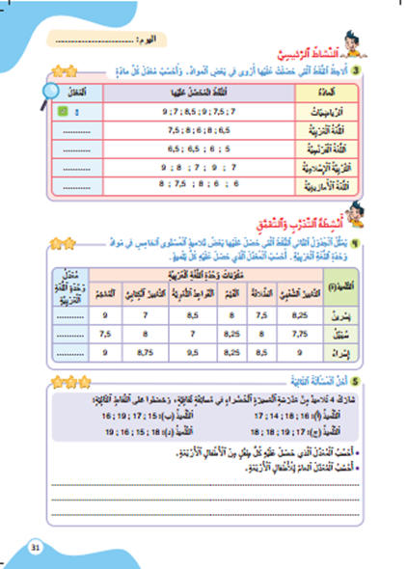
الآن خذوا كراساتكم الصفحة النشاط 4 صفحة 33

Slide 40
لديكم دقيقتان للإنجاز؛ سأمر بين الصفوف لمساعدتكم؛
2

Slide 41
الآن؛ ستشتغلون في ثنائيات
كل واحد يقارن إنجازه مع إنجاز زميله. تأكدوا أنكم اتبعتم الخطوات بشكل سليم.

Slide 42
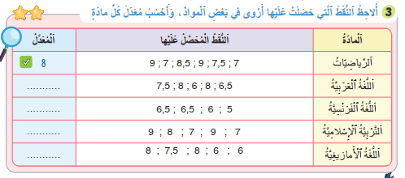
صححوا
7,2
6
8
7,1

Slide 43
(ة)خاص بالأستاذ
ممارسة مستقلة
4
أنجز بمفردي

Slide 44
خذوا الكراسات صفحة 33 وأنجزوا النشاط 5. لديكم 5 دقائق
سأمر بين الصفوف لأقدم المساعدة إليكم وأدون ملاحظاتي في كراساتكم
5

Slide 45
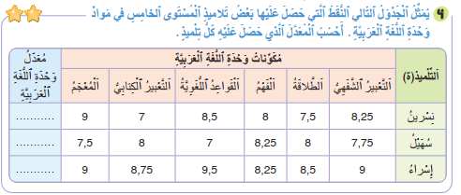
صححوا على كراساتكم
8,04
7,75
8,83

Slide 46
انتبهوا جيدا! في المنزل، ستنجزون الأنشطة المتبقية على كراساتكم :
في الحصة القادمة سأختار أحدكم لتصحيح النشاط.

Slide 47
إلى اللقاء. في الحصة القادمة، سنقوم بتصحيح الأنشطة المنجزة في المنزل.

Slide 48


بناء على إنجازات المتعلمين خلال الممارسة المستقلة

